Slide 1
ГБУЗ «Петропавловская ЦРБ»

Slide 4
Джидинский район
Административный центр: с. Петропавловка
Население района: 24 611 чел.
Площадь: 8 600 км².
Джидинский район расположен в юго-восточной части Республики Бурятия, ближе к центральной, и граничит с Монголией, Закаменским, Кяхтинским и Селенгинскими районами. Территория района 10 000 кв.м., плотность населения 0,39 человек на 1 кв.км. Расстояние от районного центра до города Улан-Удэ 250 км., до ближайшей железнодорожной станции «Джида» 65 км.. Сообщение автомобильным и железно-дорожным транспортом. В районе насчитывается 32 села.
Радиус обслуживания в районе колеблется от 15 км. до 80 км. от районного центра. Занимает долину среднего и нижнего течения реки Джиды и прилегающие к ней Боргойские сухие солончаковые степи. С севера район ограничивает Хамар-Дабанский и Боргойский, а с юга – Джидинский хребты. По восточной границе района протекает река Селенга.

Slide 8
Белое озеро

Slide 9
Гэгэтуйский дацан

Slide 13
Главный корпус ЦРБ

Slide 15
Медицинское обслуживание населения Джидинского района осуществляется се-тью лечебно-профилактических учреж-дений:
- Центральная районная больница на 116 коек и 60 коек дневного стационара
- Центральная районная поликлиника
- Врачебных амбулаторий - 6
- Фельдшерско-акушерских пунктов - 21

Slide 16
Численность работающих ГБУЗ «Петропавловская ЦРБ» по состоянию на 01.12.2018 года составляет 418 человек, в том числе:
- врачей – 44
- средний медицинский персонал – 209
- младший медицинский персонал - 25
- прочий персонал – 140
В центральной районной больнице средний возраст врачей – 40 лет
За период с 2012 по 2018 годы по программе «Земский доктор» прибыло 39 врачей

Slide 17
Наличие вакантных должностей
Вакантная должность | Кол-во | Жилье | Предполагаемая зарплата, тыс. руб.
Врач терапевт участковый (с.Белоозерск) | 1 | Предоставляется аренда | От 30 тыс .руб
Врач терапевт участковый (с.Н-Торей) | 1 | Предоставляется аренда | От 30 тыс.руб
Врач терапевт участковый (с.Н-Бургалтай) | 1 | Предоставляется аренда | От 30 тыс.руб.
Врач акушер-гинеколог | 1 | Предоставляется аренда | От 20 тыс.руб.
Врач хирург | 1 | Предоставляется аренда | От 20 тыс.руб.
Врач оториноларинголог | 1 | Предоставляется аренда | От 20 тыс.руб.
Врач патологоанатом | 1 | Предоставляется аренда | От 22 тыс.руб.

Slide 18
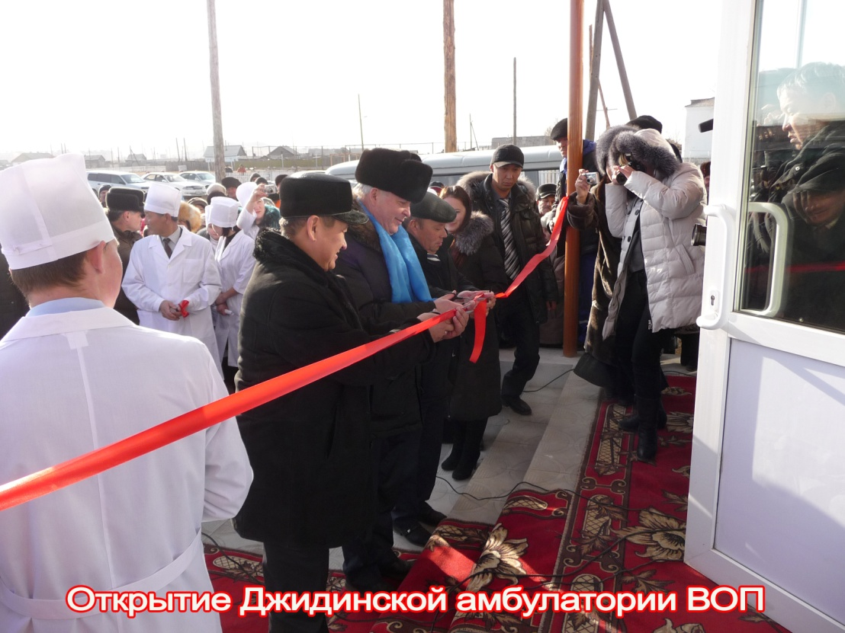
Открытие Джидинской амбулатории врача общей практики

Slide 19
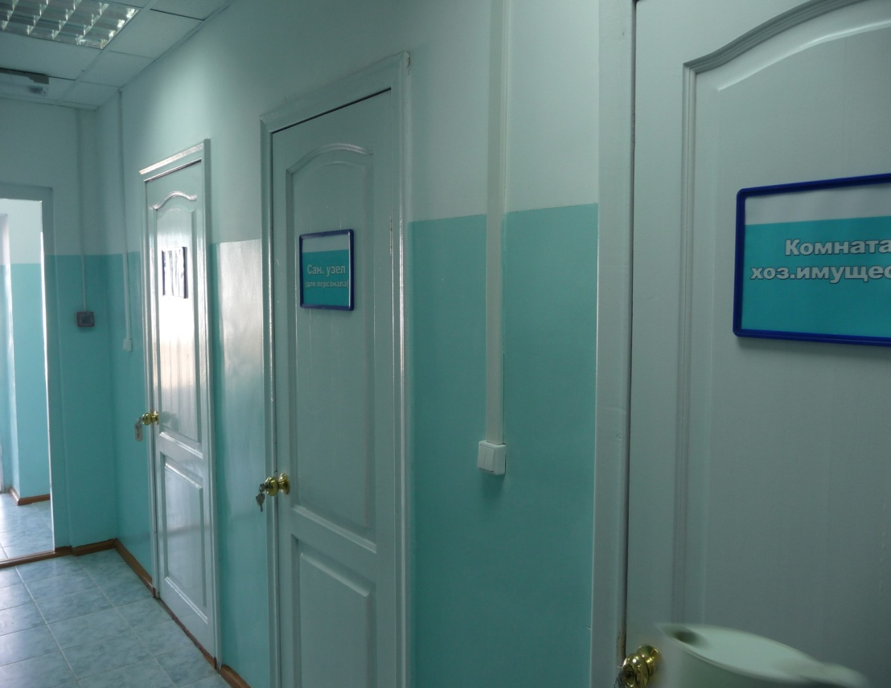

Slide 20
Нижне-Торейская амбулатория врача общей практики. В 2020 году планируется строительство нового здания.

Slide 21
Новое здание Армакского фельдшерско-акушерского пункта. За 2012-2018 г.г. построено 5 ФАП

Slide 22
Меры социальной поддержки молодых специалистов
- осуществляет меры социальной поддержки в виде выплаты денежных средств за аренду жилья
- оказывает помощь при устройстве детей молодых специалистов в детский сад
- проводит работу по целевой контрактной подготовке специалистов.
- доплата к стипендии в размере 3 000 (Три тысячи) рублей, по итогам экзаменационной сессии при условии хорошей успеваемости на 5-6 курсах (средний балл не ниже 4,0);
- оплата за учебу в ординатуре
- организация летнего оздоровления детей

Slide 23
Дом культуры с.Петропавловка

Slide 24
Битва хоров среди организаций района, посвященная Дню Победы

Slide 25
Парад Победы

Slide 26
Встреча гостей на традиционном ежегодном турнире им.В.В.Кучинского

Slide 27
Турнир им.В.В.Кучинского

Slide 28
День медицинского работника

Slide 29
Обмен опытом в Монголии

Slide 30
Зимняя районная спартакиада

Slide 31
Новогодний карнавал медицинских работников

Slide 33
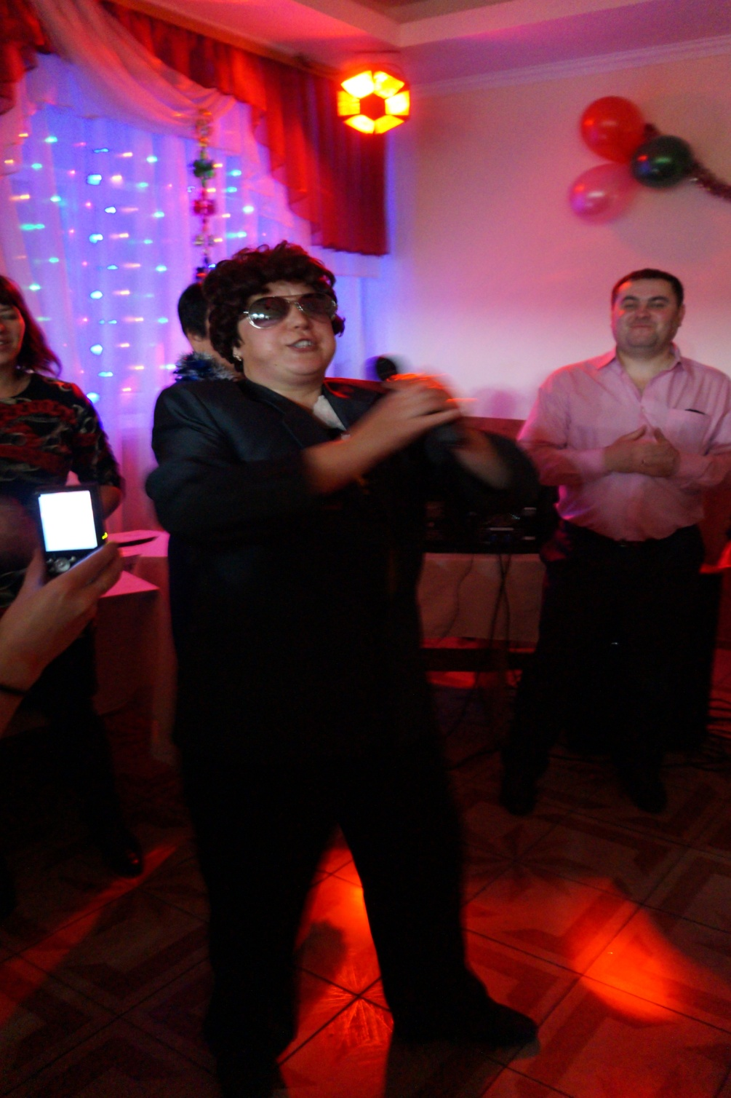

Slide 34
Открытие аллеи на территории ЦРБ

Slide 35
Конкурс «Муза милосердия»

Slide 36
Празднование САГААЛГАН

Slide 37
Контактные данные
Главный врач
Бубеева Баярма Дашинимаевна
тел./факс.: 8-301-34-41-3-31
Е-mail: 2006crb@mail.ru
Адрес: Республика Бурятия, Джидинский район, с.Петропавловка, ул.Ленина, дом 8

Slide 38
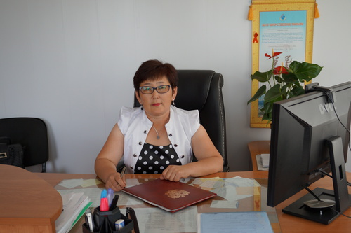
СПАСИБО ЗА ВНИМАНИЕ! Приезжайте к нам работать!

